Slide 1
Классификация глиобластом на основе анализа данных по микроРНК на модели клеточных линий
Масальская Екатерина Александровна
группа 9412 ФЕН НГУ
кафедра информационной биологии
научный руководитель: к.б.н. Ощепков Д. Ю.
2013 год

Slide 2
Диагностика и классификация глиобластом
современные инструментальные методы диагностики, включающие спинномозговую пункцию, лучевую диагностику и стереотаксическую биопсию, которая подразумевает процедуру трепанации черепа, не позволяют распознавать опухоль в начальный период болезни
мультиформные глиобластомы характеризуются чрезвычайным тканевым и клеточным полиморфизмом, что не позволяет классифицировать их по гистологическим критериям и на основании этого назначать эффективные методы лечения

Slide 3
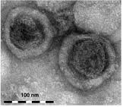
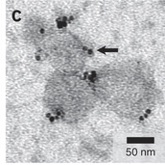
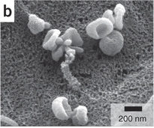
Экзосомы – новый подход в диагностике онкологических заболеваний
экзосомы – нано-везикулы внутриклеточного происхождения, секретируемые различными типами клеток в норме и при патологии, содержащие мРНК, микроРНК и белки, участвующие в процессах внутриклеточной сигнализации и межклеточного взаимодействия
размер экзосом варьирует в пределах 30 -100 нм
при онкологии обнаружены особо высокие концентрации экзосом в различных биологических жидкостях организма
в составе экзосом присутствуют липиды, углеводы, белки (мембранные, цитоплазматические, белки теплового шока и т.д. ) и нуклеиновые кислоты (мРНК, микроРНК, siРНК, sncРНК)
[H. Shao et al. Protein typing of circulating microvesicles allows real-time monitoring of glioblastoma therapy// Nature Medicine – 2012]

Slide 4
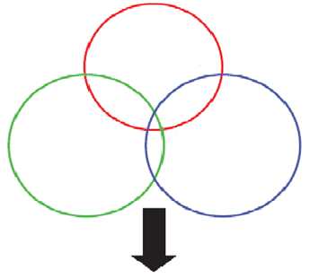
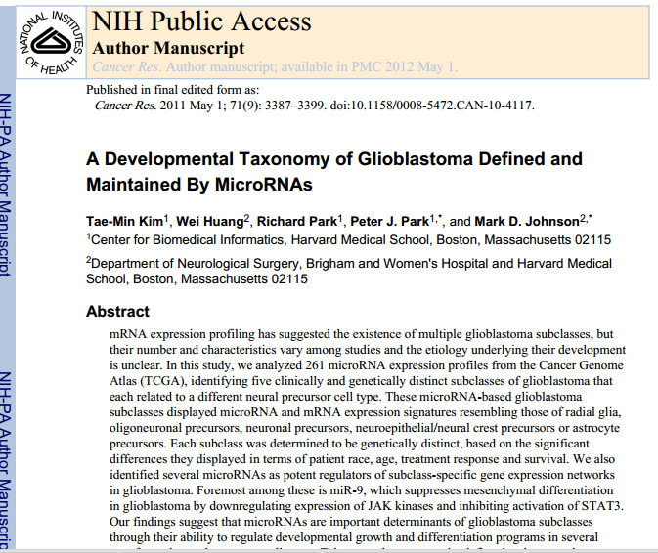
Классификация глиобластом, основанная на анализе микроРНК
высоко-вариабельные
(n=45)
связанные с выживаемостью
(n=58)
участвующие в процессах дифференци-ровки нервных клеток
(n=57)
121 микроРНК
олигонейральный
радиально-глиальный
нейральный
нейромезенхимальный
астроцитарный подтипы

Slide 5
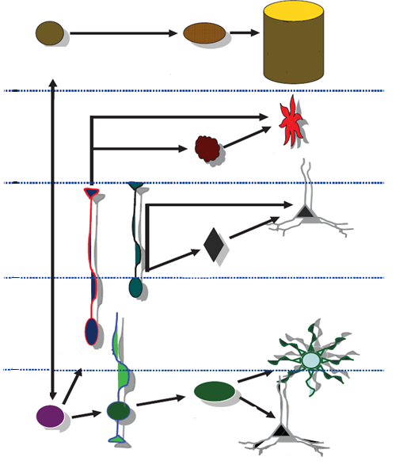
Подтипы глиобластом и их связь с дифференцировкой нервных клеток
выживаемость пациентов: средняя
ответ на химиотерапию: нет
частые мутации: NF1, PTEN,p53, FKBP9
редкие мутации: RB1, IDH1
ключевые микроРНК: miR-451
нейромезенхимальный
костная ткань
хрящевая ткань
мышечная ткань
меланоциты
нейроны
глия
нейроэпите-лиальная клетка ВЗ
ганглионарная пластинка
выживаемость пациентов: низкая
ответ на химиотерапию: есть
частые мутации: NF1, PTEN,p53, RB1
редкие мутации: FKBP9, IDH1, PIK3R1
ключевые микроРНК: miR-21,miR-221,
miR-222
астроцитарный
астроцит
астроцитарный ПП
выживаемость пациентов: низкая
ответ на химиотерапию: нет
частые мутации: NF1, PTEN, p53
редкие мутации: FKBP9, IDH1, PIK3R1
ключевые микроРНК: miR-124а
нейральный
нейрон
нейрональный ПП
выживаемость пациентов: средняя
ответ на химиотерапию: есть
частые мутации: EGFR
редкие мутации: p53, RB1, IDH1, PIK3R1, NF1
ключевые микроРНК: miR-145
радиально-глиальный
клетка радиальной глии
клетка радиальной глии
выживаемость пациентов: высокая
ответ на химиотерапию: нет
частые мутации: p53, IDH1, PIK3R1
редкие мутации: EGFR, PTEN , RB1, NF1
ключевые микроРНК: miR-9
олигонейральный
олигодендроцит
олигонейральный ПП
нейроэпителиальная клетка ВЗ
клетка радиальной глии
нейрон
[T. M. Kim, W. Huang, R. Park, P. J. Park, M. D. Johnson. A Developmental Taxonomy of Glioblastoma Defined and Maintained by MicroRNAs// Cancer Reasearch - 2011]
ПП – промежуточный предшественник
ВЗ – вентрикулярная зона нервной трубки

Slide 6
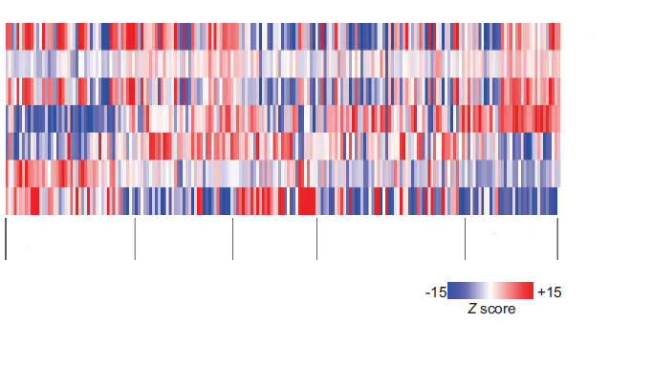
Сопоставление паттернов экспрессии мРНК предполагаемых клеток-предшественников и подтипов глиобластомы, выделенных в результате анализа микроРНК
нейральная стволовая клетка
гематопоэтическая стволовая клетка
эмбриональная стволовая клетка
астроцит культуры клеток
астроцит
олигодендроцит
нейрон
олиго-нейральный
радиально-глиальный
нейраль-ный
нейромезенхи-мальный
астроци-тарный
[T. M. Kim, W. Huang, R. Park, P. J. Park, M. D. Johnson. A Developmental Taxonomy of Glioblastoma Defined and Maintained by MicroRNAs// Cancer Reasearch - 2011]
результат обработки данных по мРНК не дает значимого соответствия

Slide 7
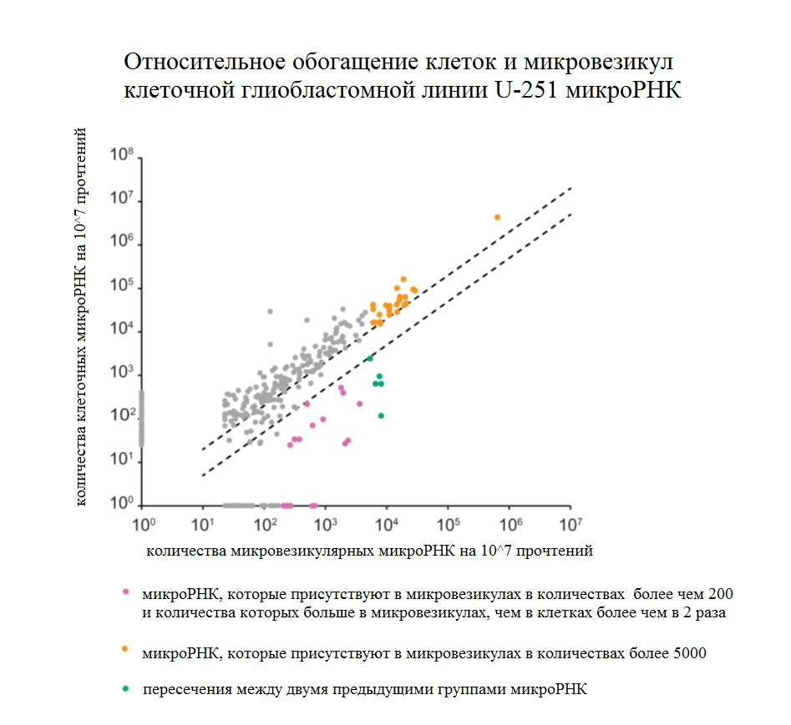
Корреляция между микровезикулярной и клеточной микроРНК
для микровезикул глиобластомного происхождения показана селективная сортировка микроРНК
C.C. Li, S.A. Eaton, P.E Young, et al. Glioma microvesicles carry selectively packaged coding and non-coding RNAs which alter gene expression in recipient cells // RNA Biol. - 2013. - Aug 1; 10(8): 1333-44

Slide 8
Аналитическое заключение
поиск методов диагностики и лечения глиобластом является актуальной задачей в связи с распространенностью и агрессивностью этого вида опухоли
современные методы не позволяют однозначно определить характеристики, которые помогли бы классифицировать опухоль
наиболее надежным подходом к классификации глиобластом является подход, основанный на анализе микроРНК
необходима проверка и улучшение этого способа классификации на независимых данных
для экзосом глиобластомного происхождения существует селективная сортировка микроРНК, что делает экзосомы многообещающим методом неинвазивной диагностики и классификации глиобластом
необходимо исследование клеточной и экзосомальной микроРНК клеточных линий глиобластомы человека

Slide 9
Цель:
провести классификацию клеточных линий глиобластомы U-87 и С2 на основе данных по клеточной микроРНК
Задачи:
провести подготовку исходного биологического материала для определения уровня экспрессии ключевых микроРНК в клеточных линиях глиобластомы U-87 и С2
провести выбор методики выделения экзосом из клеточных линий
провести теоретическую проверку и доработку существующего метода классификации глиобластом на основе микроРНК на независимом наборе данных
провести классификацию глиобластомных клеточных линий U-87 и С2 на основе данных по клеточной микроРНК на основе доработанного метода

Slide 10
Результаты
Классификация глиобластом на независимой выборке
данные микроэррей об экспрессии 340 микроРНК 93 случаев глиобластомы (вход БД Gene Expression Omnibus GSE13030)
данные - логарифмы log2 отношений сигналов опыт/контроль были нормализованы
для ключевых микроРНК для каждого из образцов были выявлены значения, отклоняющиеся в большую сторону более чем на 1 стандартное отклонение для данной выборки
необходима оптимизация метода классификации на основе независимых данных

Slide 11
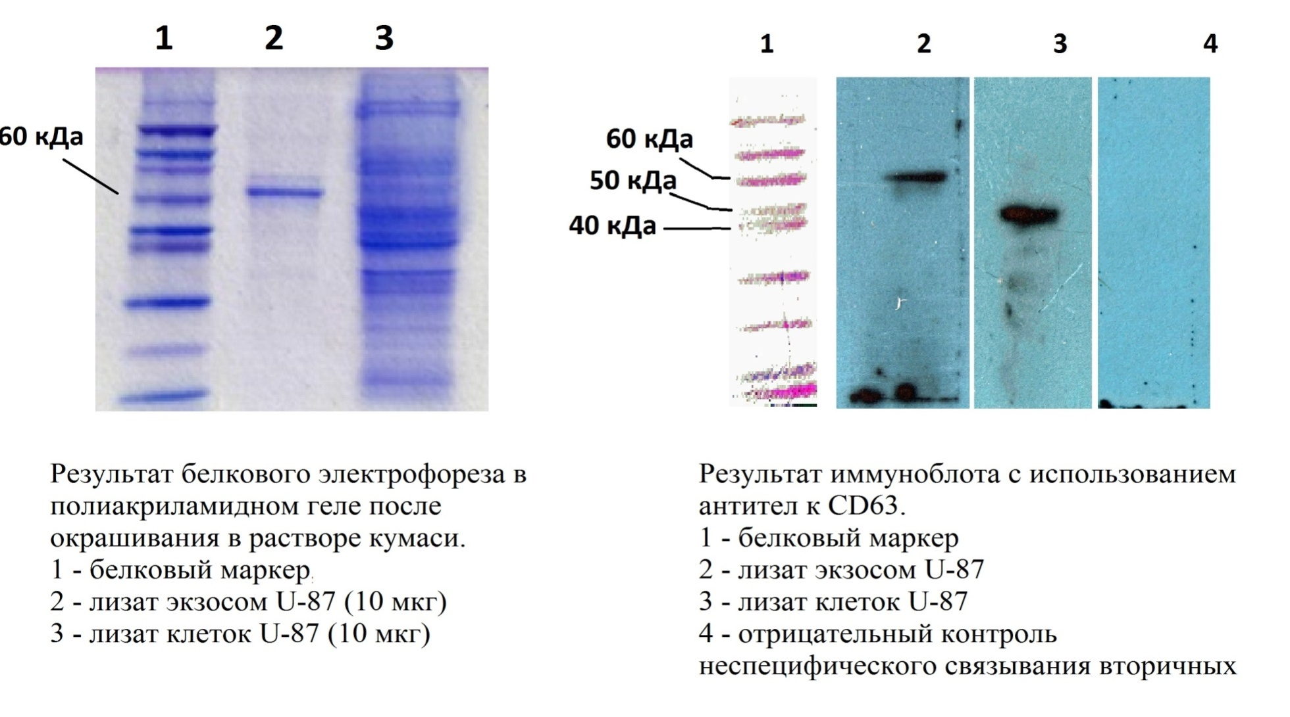
Результаты
Выделение экзосом из кондиционной среды культуры клеток, белковый электрофорез и иммуноблот

Slide 12
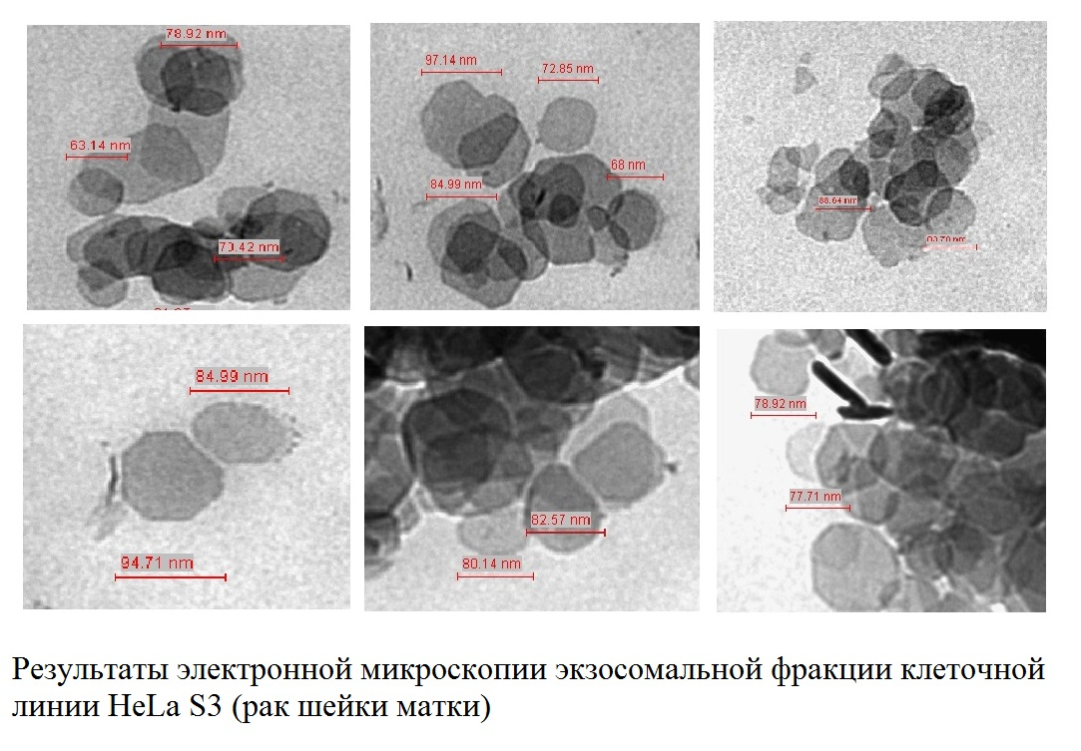
Результаты
Электронная микроскопия фракции экзосом

Slide 13
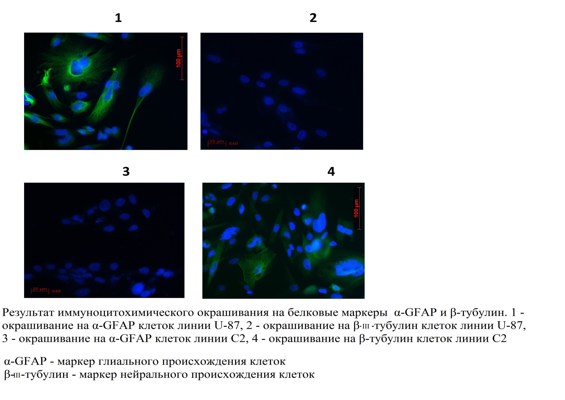
Результаты
Иммуноцитохимический анализ

Slide 14
Результаты
помимо этого:
разработаны праймеры для семи ключевых микроРНК для проведения в дальнейшем RT-ПЦР
культуры клеток U-87 и С2 пролечены от контаминации микоплазмой
выделена тотальная РНК из клеток линии С2 и ее качество оценено на приборе Agilent 2100 Bioanalyzer как хорошее

Slide 15
Заключение
далее в рамках настоящей работы планируется:
получить данные по экспрессии ключевых микроРНК методом RT-ПЦР с использованием разработанных праймеров
провести оптимизацию метода классификации на основе независимых данных
провести классификацию клеточных линий глиобластомы U-87 и С2

Slide 16
Благодарю за внимание!

